Slide 1
EXPERIÊNCIA DO USUÁRIO
Prof. Leonardo Lima

Slide 2
Competências
Competências Profissionais
Competências Socioemocionais
Empregar conceitos de Experiência do Usuário (UX) e Experiência do Consumidor (CX) para elaboração de perfil do usuário/consumidor, personas, jornada do usuário/consumidor e pontos de contato.
Demonstrar capacidade de análise, negociação e tomada de decisão.
Responder com empatia a emoções e necessidades manifestadas por outras pessoas.

Slide 3
Objetivos de Aprendizagem
Conhecer a aplicar conceitos de Experiência do Usuário, Interface Gráfica do Usuário e Experiência do Consumidor.
Criar e gerenciar pesquisas Quantitativas e Qualitativas.
Criar e avaliar o perfil do usuário e personas.
Empregar conceitos, técnicas e ferramentas de IA na pesquisa de comportamento de usuário.

Slide 4
Ementa
Experiência do Usuário e Experiência do Consumidor.
Design de Serviço.
Perfil do Usuário.
Uso de IA para construção do perfil do usuário.
Jornadas de Experiência.
Personas.
Pesquisas: Qualitativa, Quantitativa, Atitudinal, Comportamental
Etnografia
Design Participativo
Teste de Conceito
Teste de Desejabilidade
Pesquisa de Satisfação.
Redação para UX.
Negócios Digitais.
UX para Computação Ubíqua e Internet das Coisas.
Teste A/B, Mapa de Calor, Monitoramento de Clicks e Funil

Slide 5
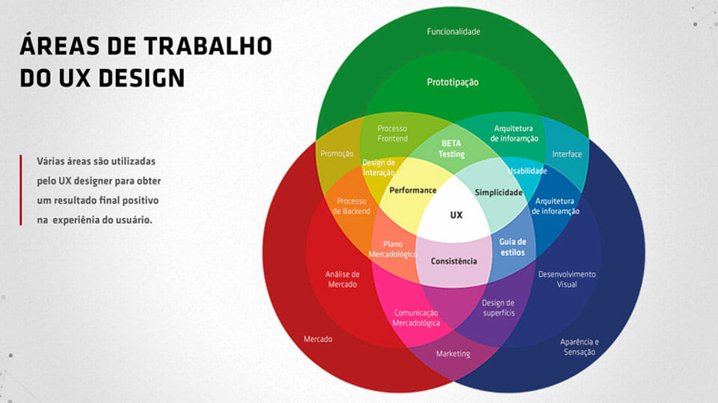
Fonte: https://www.homemmaquina.com.br/consultoria-ux-user-experience/ux-design/

Slide 6
O que faremos...
Criar uma solução que contemple:
Identificação das necessidades dos usuários
Modelar Personas
Propor alternativas e analisar a viabilidade
Validações

Slide 7
aBORDAGEM
Design Thinking
+ outras metodologias de design

Slide 8
Metodologia de Munari
1. Definir o problema
não basta aquilo que o cliente lhe informa
2. Definir o tipo de solução provisória, definitiva, puramente comercial, que dure no tempo, tecnicamente sofisticada ou simples e econômica
3. Dividir o problema
pai em problemas filhos menores e mais fáceis
4. Coletar dados
Identificar como problemas parecidos foram resolvidos antes de nós;
5. Análise dos dados recolhidos
6. Pesquisa sobre materiais e tecnologias à disposição
7. Experimentação
técnicas e materiais
8. Construção de modelos
9. Validação do modelo junto ao usuário
10. Desenho construtivo

Slide 9
Design thinking
O termo design thinking se popularizou no mundo corporativo se tomava o pensamento do designer em oposição ao modo de conduzir projetos da administração científica.

Slide 10
Design thinking
1. Investigação
Briefing
2. Divergência
cria hipóteses para solucionar o problema
3. Convergência
momento de fazer escolhas.
4. Implantação
Público Alvo
Pesquisa de concorrentes
Brainstorm
Rascunhos, protótipos
leva em consideração fatores técnicos, funcionais, estéticos e econômicos
execução do projeto

Slide 11
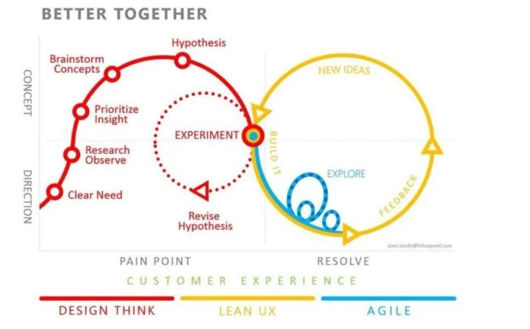
Ciclo de Projeto

Slide 12
Cronograma

